Slide 1
e-Urząd Skarbowy
Komitet Rady Ministrów do spraw Cyfryzacji

Slide 2
Wnioskodawca: Minister Finansów
Beneficjent: Ministerstwo Finansów
Partnerzy: brak
Okres realizacji projektu
 | Termin rozpoczęcia | Termin zakończenia
Planowany, aktualny: | 2019-07-01 | 2023-12-30
Faktyczny: | 2019-07-01 | 2023-12-30
Koszt i źródło finansowania projektu
 | Koszt ogółem | w tym środku UE (POPC, Działanie 2.1)
Planowany, aktualny: | 157 804 066,54 zł | 157 804 066,54 zł
Faktyczny: | 151 525 028,35 zł | 151 525 028,35 zł

Slide 3
Cel i produkty projektu
Cel główny: zapewnienie klientom KAS efektywnych i ergonomicznych narzędzi online ułatwiających wywiązywanie się z obowiązków podatkowych i prowadzących do istotnego podniesienia jakości komunikacji pomiędzy obywatelami i innymi interesariuszami a państwem i zwiększenie wolumenu spraw załatwianych kompleksowo drogą elektroniczną.
Nazwa produktu | Planowany termin wdrożenia | Faktyczny termin wdrożenia | Odstępstwa od założeń
Usługa e-Konto Podatnika | 2023-12-15 | 2023-12-15
Usługa e-Konto Płatnika | 2023-12-15 | 2023-12-15
Usługa e-Konto Pełnomocnika | 2022-06-22 | 2022-08-31
Usługa e-Konto Komornika Sądowego | 2023-12-15 | 2023-12-15
Usługa e-Konto Notariusza | 2022-10-31 | 2022-12-15

Slide 4
Cel i produkty projektu cd.
Nazwa produktu | Planowany termin wdrożenia | Faktyczny termin wdrożenia | Odstępstwa od założeń
Informacje podatkowe i identyfikacyjne będące w zasobach KAS: deklaracje, dokumenty, stan rozliczeń w poszczególnych podatkach (salda należności i zobowiązań oraz historia operacji), dane kontaktowe, Harmonogram ważnych wydarzeń, rachunki bankowe, pełnomocnictwa, zaświadczenia, informacje o danym podatku: PIT, CIT, VAT, obowiązki podatkowe w podatkach: PIT, CIT, VAT, płatności | 2023-11-30 | 2023-12-15
Data Hub e-Urząd - baza zagregowanych danych podatkowych z różnych systemów /rejestrów (np.: CRP KEP, CRPO, RZS, RNP) umożliwiająca ich udostępnienie na podstawie budowanych interfejsów | 2023-10-30 | 2023-12-15
Portal, i aplikacja webowa e-Urząd skupiająca 5 e-usług (podatnik, płatnik, pełnomocnik, komornik, notariusz) i innych e-usług MF (jedno SSO) | 2023-11-30 | 2023-12-15

Slide 5
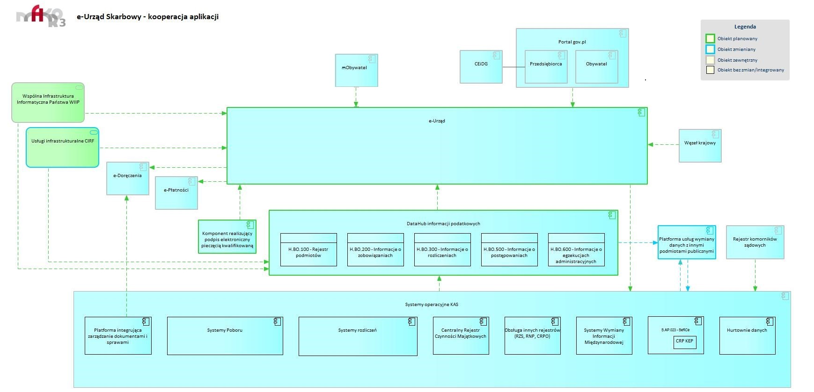
Produkty projektu (systemy teleinformatyczne) – interoperacyjność
Plan:

Slide 6
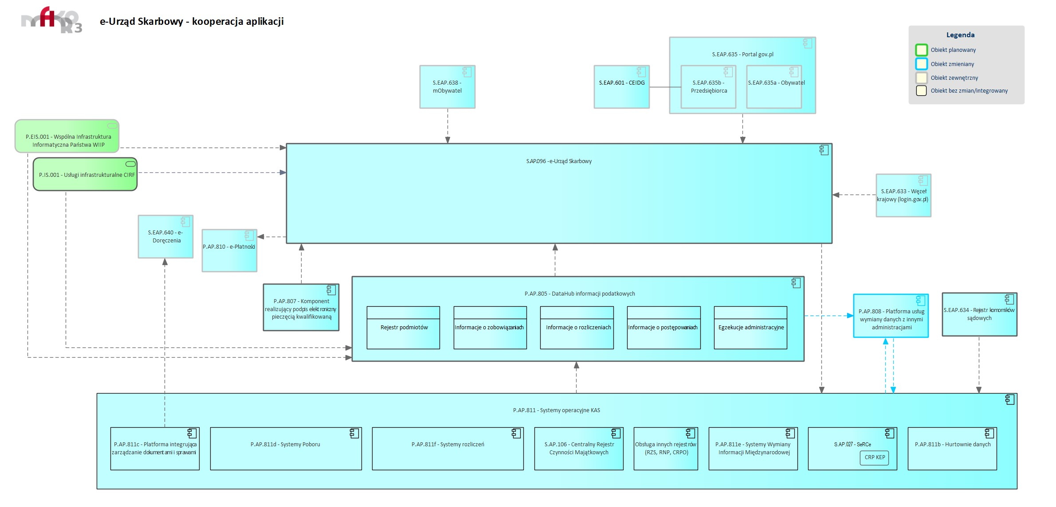
Produkty projektu (systemy teleinformatyczne) – interoperacyjność
Realizacja:

Slide 7
Wskaźniki produktu projektu (odstępstwa od założeń)
Nazwa wskaźnika | Planowana wartość docelowa | Wartość osiągnięta | Odstępstwa od założeń
 |  |  | Nie dotyczy
Wskaźniki rezultatu projektu (odstępstwa od założeń)
Nazwa wskaźnika | Planowana wartość docelowa | Wartość osiągnięta | Odstępstwa od założeń
 |  |  | Nie dotyczy

Slide 8
Utrzymanie efektów projektu
Zagrożenia:
Ministerstwo Finansów nie przewiduje zagrożeń związanych z utrzymaniem efektów projektu.
Dedykowana jednostka, Centrum Informatyki Resortu Finansów, wraz z właścicielem biznesowym zapewni utrzymanie projektu. Środki na jego utrzymanie będą pozyskiwane z części 19 budżetu: finanse publiczne i instytucje finansowe.

Slide 9
Dziękuję za uwagę
Komitet Rady Ministrów do spraw Cyfryzacji

